Slide 1
高级操作系统 Advanced Operating System
北京大学信息科学技术学院 EECS of Peking University
2017

Slide 2
本章要求掌握的概念
CPU状态
特权指令
非特权指令
管态/目态
内核态/用户态
R0，R3
中断与异常
中断向量表
中断描述符
系统调用
机制与策略
……

Slide 3
本讲主要内容
→
应用程序
虚拟机器界面
→
操作系统
物理机器界面
硬件
操作系统运行环境
CPU状态
中断/异常机制
操作系统运行机制
系统调用
Notes:
操作系统设计者考虑的硬件问题

Slide 4
大纲
讨论操作系统对运行硬件环境的要求
即操作系统设计者考虑的硬件问题
运行环境
处理器及寄存器
中断机制
存储系统
I/O系统
运行机制
系统调用
机制与策略

Slide 5
这一部分很重要

Slide 6
从用户与操作系统的关系角度看
用户程序
Hello World
OS功能调用
OS：进程管理
用户程序
Hello World
从OS返回
OS功能调用
OS：存储管理
用户程序
Hello World
从OS返回
OS功能调用
……

Slide 7
操作系统运行环境
操作系统设计者考虑的硬件问题……

Slide 8
一、中央处理器（CPU）
处理器由运算器、控制器、一系列的寄存器以及高速缓存构成
两类寄存器
用户可见寄存器：高级语言编译器通过优化算法分配并使用之，以减少程序访问内存次数
控制和状态寄存器：用于控制处理器的操作
通常由操作系统代码使用

Slide 9
用户可见寄存器
包括数据寄存器、地址寄存器以及条件码寄存器
机器语言可直接引用
数据寄存器（data register）又称通用寄存器
主要用于各种算术逻辑指令和访存指令
地址寄存器（address register）用于存储数据及指令的物理地址、线性地址或者有效地址，用于某种特定方式的寻址。如index register、segment pointer、stack pointer
条件码寄存器：保存CPU操作结果的各种标记位
如算术运算产生的溢出、符号等等

Slide 10
控制和状态寄存器
用于控制处理器的操作
须在某种特权级别下可以访问、修改
常见的控制和状态寄存器
程序计数器（PC：Program Counter），记录将要取出的指令的地址
指令寄存器（IR：Instruction Register），包含最近取出的指令
程序状态字（PSW：Program Status Word），记录处理器的运行状态如条件码、模式、控制位等

Slide 11
1.操作系统的需求——保护
从操作系统的特征考虑
并发、共享
提出要求 → 实现保护与控制
需要硬件提供基本运行机制：
处理器具有特权级别，能在不同的特权级运行的不同指令集合
硬件机制可将OS与用户程序隔离

Slide 12
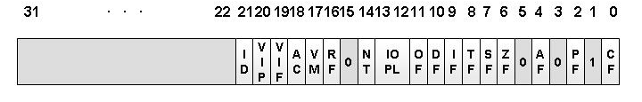
2.处理器的状态（模式mode）
现代处理器通常将CPU状态设计划分为两种、三种或四种
在程序状态字寄存器PSW中专门设置一位，根据运行程序对资源和指令的使用权限而设置不同的CPU状态
例:X86架构中的EFLAGS寄存器
描述符中也设置了权限级别
Notes:
EFLAGS寄存器中的这部分标志用于控制操作系统或是执行操作，它们不允许被应用程序所修改。
I/O特权标志用两位二进制位来表示，也称为I/O特权级字段。该字段指定了要求执行I/O指令的特权级。如果当前的特权级别在数值上小于等于IOPL值，那么该I/O指令可以执行，否则产生保护性异常。
指示当前运行任务的I/O特权级(I/O privilege level)，正在运行任务的当前特权级(CPL)必须小于或等于I/O特权级才能允许访问I/O地址空间。这个域只能在CPL为0时才能通过POPF以及IRET指令修改。
TF：当追踪标志TF被置为1时，CPU进入单步执行方式，即每执行一条指令，产生一个单步中断请求。这种方式主要用于程序的调试。指令系统中没有专门的指令来改变标志位TF的值，但程序员可用其它办法来改变其值。
中断允许标志IF是用来决定CPU是否响应CPU外部的可屏蔽中断发出的中断请求。但不管该标志为何值，CPU都必须响应CPU外部的不可屏蔽中断所发出的中断请求，以及CPU内部产生的中断请求。具体规定如下：
(1)当IF=1时，CPU可以响应CPU外部的可屏蔽中断发出的中断请求；
(2)当IF=0时，CPU不响应CPU外部的可屏蔽中断发出的中断请求。
CPU的指令系统中也有专门的指令来改变标志位IF的值。
嵌套任务标志NT用来控制中断返回指令IRET的执行。具体规定如下：
(1)当NT=0，用堆栈中保存的值恢复EFLAGS、CS和EIP，执行常规的中断返回操作；
(2)当NT=1，通过任务转换实现中断返回。

Slide 13
3.特权指令和非特权指令
2个状态
操作系统需要两种CPU状态
内核态(Kernel Mode)：运行操作系统程序
用户态(User Mode)：运行用户程序
特权(privilege)指令：只能由操作系统使用、用户程序不能使用的指令
非特权指令：用户程序可以使用的指令
Q
下列哪些是特权指令？哪些是非特权指令？
启动I/O 控制转移 内存清零 修改程序状态字
设置时钟 算术运算 允许/禁止中断 访管指令 取数指令 停机
Notes:
引入多道程序设计技术的计算机系统的指令应区分特权指令和非特权指令
CPU如何知道当前运行的是操作系统还是一般用户程序？有赖于处理器状态的标识
特权指令一般引起处理器状态的切换（陷入）
处理器通过特殊机制将CPU状态切换到操作系统运行的状态
然后将处理权移交给操作系统中的一段代码

Slide 14
4.实例：x86系列处理器
X86支持4个处理器特权级别
特权环：R0、R1、R2和R3
从R0到R3，特权能力由高到低
R0相当于内核态；R3相当于用户态；R1和R2则介于两者之间
不同级别能够运行的指令集合不同
目前大多数基于x86处理器的操作系统
只用了R0和R3两个特权级别
R0
R1
R2
R3
Notes:
各个级别有保护性检查（地址校验、I/O限制）
特权级别之间的转换方式相似
四个级别运行不同类别的程序：R0-运行操作系统内核代码；R1-运行关键设备驱动程序和I/O处理例程；R2-运行其他受保护共享代码，如语言系统运行环境；R3-运行各种用户程序

Slide 15
5.CPU状态之间的转换
管态、特权态、内核态、核心态、系统态
目态、普通态、用户态
用户态 → 内核态
唯一途径 → 中断/异常/陷入机制
内核态 → 用户态
设置程序状态字PSW
一条特殊的指令：陷入指令（又称访管指令）
提供给用户程序的接口，用于调用操作系统的
功能（服务）
例如：int，trap，syscall，sysenter/sysexit
因为内核态也被称为supervisor mode

Slide 16
二、中断机制
中断对于操作系统的重要性
就像汽车发动机、飞机引擎
→→ 操作系统是由“中断驱动”或 “事件驱动”的
主要作用
及时处理设备发来的中断请求
可使OS可以捕获用户程序提出的服务请求
防止用户程序执行过程中的破坏性活动 ……等等

Slide 17
中断与异常的引入原因
术语演化
的历史背景
中断的引入：为了支持CPU和设备之间的并行操作
当CPU启动设备进行输入/输出后，设备便可以独立工作，CPU转去处理与此次输入/输出不相关的事情；当设备完成输入/输出后，通过向CPU发中断报告此次输入/输出的结果，让CPU决定如何处理以后的事情
异常的引入：表示CPU执行指令时本身出现的问题
如算术溢出、除零、取数时的奇偶错，访存地址时越界或执行了“陷入指令” 等，这时硬件改变了CPU当前的执行流程，转到相应的错误处理程序或异常处理程序或执行系统调用
Notes:
最早中断和异常并没有区分，都把它们叫做中断。随着它们的发生原因和处理方式的差别愈发明显，才有了以后的中断和异常
（中断、异常[例外]、错误、陷入、中止）

Slide 18
1.中断/异常的概念
何时？
何处？
硬件完成这一过程
在以后某个时刻继续
CPU对系统发生的某个事件作出的一种反应
CPU暂停正在执行的程序，保留现场后自动转去执行相应事件的处理程序，处理完成后返回断点，继续执行被打断的程序
特点：
是随机发生的
是自动处理的
是可恢复的
事件的发生改变了处理器的控制流

Slide 19
2.事件
中断：外部事件，正在运行的程序所不期望的
异常：由正在执行的指令引发
I/O中断
中断(外中断)
时钟中断
举例
硬件故障
事件
系统调用
页错误/页故障
保护性异常
断点指令
其他程序性异常(如算术溢出等)
异常(内中断)
例外
 | Unexpected | Deliberate
Exceptions (sync) | fault | syscall trap
Interrupts (async) | interrupt | software interrupt
Notes:
强迫性中断
正在运行的程序所不期望的，由于某种硬件故障或外部请求引起的
自愿性中断
用户在程序中有意识安排的中断，是由于用户在编制程序时因为要求操作系统提供服务，有意使用“访管”指令或系统调用，使中断发生
I/O中断：Ctrl+c、网络来了包、磁盘数据到达、reset键、Ctrl+Alt+Delete
Traps：系统调用、断点设置、特殊指令
Faults：不是有意的，但可恢复，像Page fault、Protection fault、浮点数异常，重新执行当前指令
Aborts：不是有意的，不可恢复，奇偶校验错

Slide 20
中断与异常的小结
类别 | 原因 | 异步/同步 | 返回行为
中断 Interrupt | 来自I/O设备、其他硬件部件 | 异步 | 总是返回到下一条指令
陷入Trap 故障Fault 终止Abort | 有意识安排的 可恢复的错误 不可恢复的错误 | 同步 同步 同步 | 返回到下一条指令 返回到当前指令 不会返回

Slide 21
3.中断/异常机制工作原理
中断/异常机制是现代计算机系统的核心机制之一
通过硬件和软件相互配合
而使计算机系统得以充分发挥能力
硬件该做什么事？ —— 中断/异常响应
捕获中断源发出的中断/异常请求，以一定方式响应，将处理器控制权交给特定的处理程序
软件要做什么事？ —— 中断/异常处理程序
识别中断/异常类型并完成相应的处理
Notes:
硬件中断装置—机制部分
软件中断处理程序—策略部分

Slide 22
4.中断响应
中断响应：
发现中断、接收中断的过程
由中断硬件部件完成
处理器控制部件中 设有 中断寄存器
CPU何时响应中断？
？

Slide 23
中断响应过程示意
若无中断信号，继续执行下一条指令
取周期
执行周期
中断周期
禁止中断
取下一条指令
执行指令
检查指令
处理中断
开始
允许
中断
在每条指令执行周期的最后时刻扫描中断寄存器，查看是否有中断信号
若有中断，中断硬件将该中断触发器内容按规定编码送入PSW的相应位，称为中断码，通过交换中断向量引出中断处理程序
停止

Slide 24
5.中断向量表
中断向量
一个内存单元，存放中断处理程序入口地址和程序运行所需的处理机状态字
中断处理程序
中断向量表
硬件执行流程按中断号/异常类型的不同，通过中断向量表转移控制权给中断处理程序
Notes:
早期机器中：
将内存最低位128个字保留作为中断向量表，每个中断向量占两个字
初始化？

Slide 25
Linux中的中断向量
向量范围 | 用途
0～19 | 不可屏蔽中断和异常
20～31 | Intel保留
32～127 | 外部中断（IRQ）
128（0x80） | 用于系统调用的可编程异常
129～238 | 外部中断
239 | 本地APIC时钟中断
240 | 本地APIC高温中断
241～250 | Linux保留
251～253 | 处理器间中断
254 | 本地APIC错误中断
255 | 本地APIC伪中断
0 -- 除零
1 -- 单步调试
4 -- 算术溢出
6 --非法操作数
不可屏蔽中断/异常
12 -- 栈异常
13 -- 保护性错误
14 -- 缺页异常
Notes:
irq n 关联的向量是n+32
2-未用，为非屏蔽中断保留（利用NMI引脚的那些中断）
中断由异步的外部事件引起。外部事件及中断响应与正在执行的指令不存在关系。80386有两根引脚INTR和NMI接受外部中断请求信号，INTR接受可屏蔽中断请求。在80386中，标志寄存器EFLAGS中的IF标志决定是否屏蔽可屏蔽中断请求。
处理器必须接受和处理来自NMI的中断请求。在80386系统中，处理器在响应NMI的中断向量号固定为2。为了避免不可屏蔽中断的嵌套，当接受到一个NMI中断请求时，处理器自动屏蔽所有的NMI的中断请求，直到执行中断指令IRET后才重新开放NMI中断请求，所以，NMI处理程序应以IRET指令结束。

Slide 26
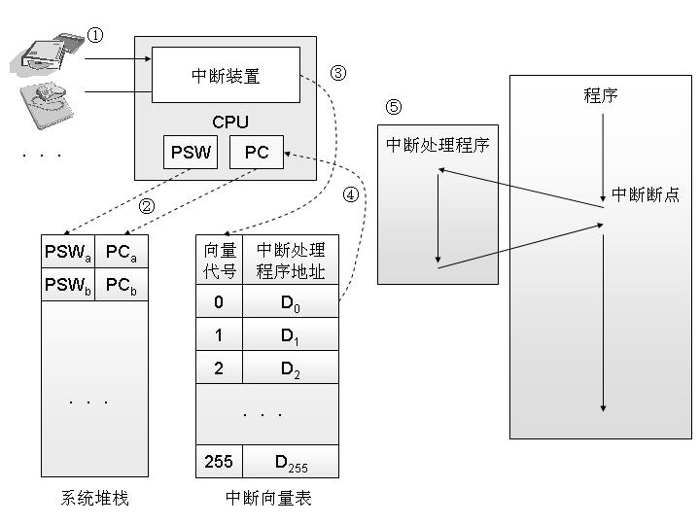
中断响应示意图
① 设备发中断信号
③ 根据中断码查表
⑤执行中断处理程序
② 硬件保存现场
④ 把中断处理程序入口地址等推送到相应的寄存器

Slide 27
6.中断处理程序
设计操作系统时，为每一类中断/异常事件编好相应的处理程序，并设置好中断向量表
系统运行时若响应中断，中断硬件部件将CPU控制权转给中断处理程序：
保存相关寄存器信息
分析中断/异常的具体原因
执行对应的处理功能
恢复现场，返回被事件打断的程序
软件提前设置好
硬件部件来执行
Notes:
如果进程相关的错误严重，不可恢复，则结束进程
操作系统内核出错→crash

Slide 28
中断/异常机制小结（1/2）
以设备输入输出中断为例：
打印机给CPU发中断信号
CPU处理完当前指令后检测到中断，判断出中断来源并向相关设备发确认信号
CPU开始为软件处理中断做准备：
处理器状态被切换到内核态
在系统栈中保存被中断程序的重要上下文环境，主要是程序计数器PC、程 序状态字PSW
硬件
硬件

Slide 29
中断/异常机制小结（2/2）
硬件
CPU根据中断码查中断向量表，获得与该中断相关的处理程序的入口地址，并将PC设置成该地址，新的指令周期开始时，CPU控制转移到中断处理程序
中断处理程序开始工作
在系统栈中保存现场信息
检查I/O设备的状态信息，操纵I/O设备或者在设备和内存之间传送数据等等
中断处理结束时，CPU检测到中断返回指令，从系统栈中恢复被中断程序的上下文环境 ，CPU状态恢复成原来的状态，PSW和PC恢复成中断前的值，CPU开始一个新的指令周期
软件
硬件

Slide 30
举例：I/O中断处理程序
通常分为两类处理：
I/O操作正常结束
若有程序正等待此次I/O的结果，则应将其唤醒
若要继续I/O操作，需要准备好数据重新启动I/O
I/O操作出现错误
需要重新执行失败的I/O操作
重试次数有上限，达到时系统将判定硬件故障

Slide 31
举例： 时钟中断
系统推动力：时钟中断处理程序通常做与系统运转、管理和维护相关的工作
维护软件时钟：系统有若干个软件时钟，控制定时任务以及进程的处理器时间配额，时钟中断需要维护、定时更新这些软件时钟
处理器时间调度：维护当前进程时间片软件时钟，并在当前进程时间片到时以后运行调度程序选择下一个被调度的进程
控制系统定时任务：通过软件时钟和调度程序定时激活一些系统任务，如监测死锁、系统记帐、系统审计等
实时处理
作用

Slide 32
IA32体系结构对中断的支持
中断/异常机制实例

Slide 33
基本概念——X86处理器
中断
由硬件信号引发的，分为可屏蔽和不可屏蔽中断
异常
由指令执行引发的，比如除零异常
80x86处理器发布了大约20种不同的异常
对于某些异常，CPU会在执行异常处理程序之前产生硬件出错码，并压入内核态堆栈
系统调用
异常的一种，用户态到系统态的唯一入口

Slide 34
IA32体系结构对中断的支持(1/7)
中断控制器（PIC或APIC）
负责将硬件的中断信号转换为中断向量，引发CPU中断
实模式：中断向量表（Interrupt Vector）
存放中断服务程序的入口地址
入口地址＝段地址左移4位＋偏移地址
不支持CPU运行状态切换
中断处理与一般的过程调用相似
保护模式：中断描述符表（Interrupt Descriptor table）
采用门(gate)描述符数据结构描述中断向量
Notes:
中断向量表（实模式）/中断描述符表（保护模式）

Slide 35
IA32体系结构对中断的支持(2/7)
中断向量表/中断描述符表
表项包含四种类型门描述符
任务门(Task Gate)
中断发生时，必须取代当前进程的那个进程的TSS选择符存放在任务门中（Linux没有使用任务门）
中断门(Interrupt Gate)
给出段选择符 (Segment Selector)、中断/异常程序的段内偏移量 (Offset)
通过中断门后系统会自动禁止中断
陷阱门(Trap Gate)
与中断门类似，但通过陷阱门后系统不会自动关中断
调用门(Call Gate)

Slide 36
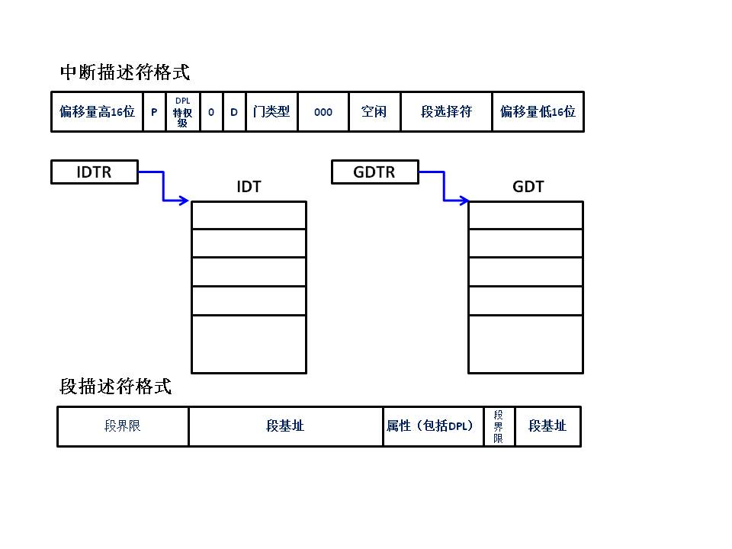
IA32体系结构对中断的支持(3/7)
中断描述符格式
中断服务程序入口地址 = 段基址＋偏移
GDT
(Global Descriptor Table)
中断描述符表 →
全局描述符表 →
IDT
段描述符格式
段选择符格式
GDT/LDT
索引
特权级
Notes:
中断服务程序入口地址：段基址＋偏移
支持状态切换：DPL位用于权限检查

Slide 37
X86处理器对中断的支持(4/7)
中断/异常的硬件处理过程：
确定与中断或异常关联的向量i
通过IDTR寄存器找到IDT表，获得中断描述符（表中的第i项）
从GDTR寄存器获得GDT的地址；结合中断描述符中的段选择符，在GDT表获取对应的段描述符；从该段描述符中得到中断或异常处理程序所在的段基址
特权级检查

Slide 38
IA32体系结构对中断的支持(5/7)
特权级检查
确保CPL（CS寄存器中）≤ 门描述符DPL
避免应用程序访问特殊的陷阱门或中断门
确保CPL ≤ 段描述符DPL
当前特权级不低于中断处理程序的特权级
CPL（当前程序运行的权限级别）与门描述符DPL作比较，有效权限级别高于DPL，则通过，否则不允许访问
再与段描述符的DPL作比较，有效权限级别高于DPL，则通过，否则不允许访问
例： CPL=2，门描述符DPL=3，段描述符DPL=1，能否访问？（注：数值越小，权限越高）

Slide 39
X86处理器对中断的支持(6/7)
检查是否发生了特权级的变化，如果是，则进行堆栈切换(必须使用与新的特权级相关的栈)
硬件压栈，保存上下文环境；如果异常产生了硬件出错码，也将它保存在栈中
如果是中断，清IF位
通过中断描述符中的段内偏移量和段描述符中的基地址，找到中断/异常处理程序的入口地址，执行其第一条指令

Slide 40
IA32体系结构对中断的支持(7/7)
IDTR
GDTR
IDT
GDT/LDT
段基址
段选择符
偏移
中断描述符
段描述符
中断处理
程序
中断向量号
偏移量
内存

Slide 41
三、存储系统
支持OS运行硬件环境的一个重要方面：
进程必须将其程序和数据放在内存中才能运行
操作系统本身也要放在内存中运行
多道程系统中，若干个程序和相关的数据要放入内存
→→ 操作系统要管理、保护程序和数据，使它们不至于受到破坏

Slide 42
1.存储器的层次结构
存储系统设计三个问题：容量、速度和成本
速度
容量
成本
快
小
高
寄存器
高速缓存
主存（内存）
磁盘（外存）
慢
大
低
Notes:
容量：需求无止境
速度：能匹配处理器的速度
成本问题：成本和其他部件相比应在合适范围之内
容量、速度和成本
三个目标不可能同时达到最优，要作权衡
存取速度快，每比特价格高
容量大，每比特价格越低，同时存取速度也越慢
解决方案：采用层次化的存储体系结构
当沿着层次下降时
每比特的价格将下降，容量将增大
速度将变慢，处理器的访问频率也将下降

Slide 43
2.存储访问局部性原理
提高存储系统性能的关键：存储访问局部性原理
程序执行时，有很多循环和子程序调用，一旦进入这样的程序段，就会重复存取相同的指令集合
对数据存取也有局部性，在较短的时间内，稳定保持在一个存储器的局部区域
处理器主要和存储器的局部打交道
经过一段时间以后，使用的代码和数据集合会改变

Slide 44
3.存储分块
存储最小单位：“二进位”，包含信息为0或1
编址单位：字节 或 字
为简化分配和管理，存储器被划分为块，称一个物理页（Page Frame），亦称页框、页帧
块（页）的大小
512B、1KB、4KB、8KB、16KB、64KB、256KB、1MB、4MB、16MB

Slide 45
4. 高速缓存
高速缓存对操作系统不可见，但了解其原理非常重要
问题的提出：
CPU取指令时至少访问一次存储器
CPU速度远远快于内存访问速度
解决方案：
在CPU和内存之间设置一个容量小、速度快的存储器——Cache(SRAM)
为什么可行？

Slide 46
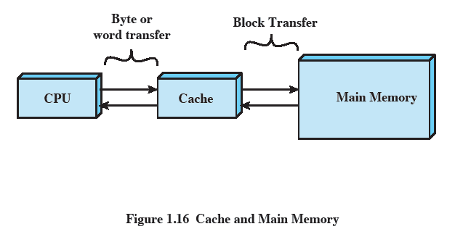
高速缓存和内存(1/2)
包含一部分内存数据的副本
处理器读取（一个字节或字）时，先检查Cache
在Cache中 或 不在Cache中
一次从内存到Cache的数据读取(以Block为单位)，很可能满足多次读取需求(访问局部性原理)

Slide 47
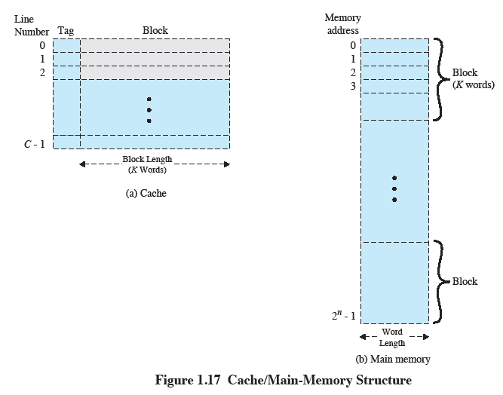
高速缓存和内存(2/2)
Cache与内存之间的数据交互

Slide 48
四、I/O访问技术
I/O控制使用下面几种技术：
程序控制方式
中断驱动方式
直接存储器存取（DMA）方式

Slide 49
1.程序控制I/O技术
由CPU提供I/O相关指令来实现
I/O处理单元处理请求并设置I/O状态寄存器相关位
不中断处理器，也不给处理器警告信息
CPU定期轮询I/O单元的状态，直到处理完毕
I/O软件包含直接操纵I/O的指令
控制指令: 用于激活外设，并告诉它做什么
状态指令: 用于测试I/O控制中的各种状态和条件
数据传送指令: 用于在设备和主存之间来回传送数据
主要问题：CPU必须关注I/O处理单元的状态，因而耗费大量时间轮询信息，降低了系统性能

Slide 50
2.中断驱动I/O技术
为解决程序控制I/O方式的问题
让CPU从轮询任务中解放出来
→ 使I/O操作和指令执行并行起来
具体做法：
当I/O处理单元准备好与设备交互的时候
通过物理信号通知CPU，即中断CPU的执行

Slide 51
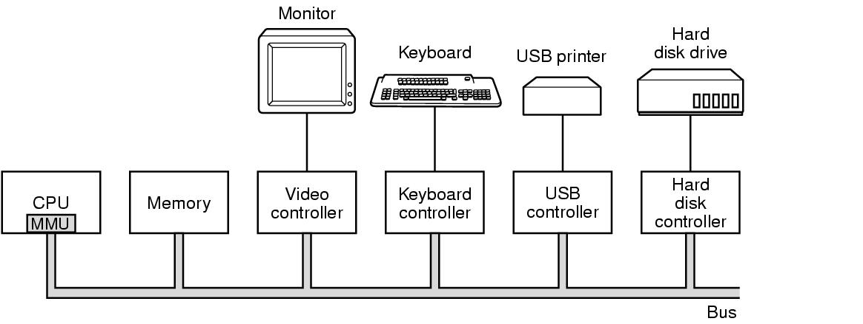
3.DMA技术（1/3）
问题
引入中断 提高了CPU处理I/O的效率
当CPU和I/O间传送数据时，效率仍旧不高
解决方法：
直接存储器访问（DMA：Direct Memory Access）
通过系统总线中一独立控制单元——DMA控制器，自动控制成块数据在内存和I/O单元间的传送
提高了处理I/O的性能

Slide 52
DMA技术（2/3）
当CPU需要读写一整块数据时
给DMA控制单元发送一条命令
包含：是否请求一次读或写，I/O设备的编址，开始读或写的内存编址，需要传送的数据长度等信息
CPU发送完命令后就可处理其他事情
DMA控制器将自动完成数据的传送
当传送过程完成后， DMA控制器给CPU发一个中断，CPU只在开始传送和传送结束时进行关注

Slide 53
DMA技术（3/3）
CPU和DMA传送不完全并行
因为 会有总线竞争的情况发生
CPU用总线时可能稍作等待
不会引起中断
不引起程序上下文的保存
通常过程只有一个总线周期
在DMA传送时，CPU访问总线速度会变慢
对于大量数据I/O传送，DMA技术是很有价值

Slide 54
操作系统运行机制
系统调用的作用

Slide 55
系统调用(System call)
Linux操作系统提供多少个系统调用？
如何在Linux中增加一个新的系统调用？
系统调用是什么？
系统调用的作用
典型系统调用
举例
系统调用：用户在编程时可以调用的操作系统功能
系统调用是操作系统提供给编程人员的唯一接口
使CPU状态从用户态陷入内核态
每个操作系统都提供几百种系统调用（进程控制、进程通信、文件使用、目录操作、设备管理、信息维护等）
Notes:
利用系统调用，可以动态请求和释放系统资源，完成与硬件相关的工作以及控制程序的执行等

Slide 56
系统调用、库函数、API、内核函数
系统调用与C库函数/API函数的关系
系统调用与内核函数的关系
应用程序
C函数库/API接口
内核
系统调用

Slide 57
系统调用机制设计 与 执行过程

Slide 58
系统调用机制的设计
中断/异常机制
支持系统调用服务的实现 ①
选择一条特殊指令：陷入指令(亦称访管指令)
引发异常，完成用户态到内核态的切换 ②
系统调用号和参数
每个系统调用都事先给定一个编号(功能号)
③
系统调用表
存放系统调用服务例程的入口地址 ④
Notes:
① 硬件提供的支持
② 利用硬件提供的支持，操作系统初始化中断向量表中的一行
③ 操作系统的设计，需要编译器的配合
④ 操作系统的设计，操作系统初始化时完成填表的工作

Slide 59
参数传递过程问题
怎样实现用户程序的参数传递给内核？
常用的3种实现方法：
由陷入指令自带参数：陷入指令的长度有限，且还要携带系统调用功能号，只能自带有限的参数
通过通用寄存器传递参数：这些寄存器是操作系统和用户程序都能访问的，但寄存器的个数会限制传递参数的数量
在内存中开辟专用堆栈区来传递参数

Slide 60
系统调用举例(1/3)
高级语言
汇编语言
编译
……
movl $4, %eax
……
int $0x80
……
write()

Slide 61
系统调用举例(2/3)
#include <unistd.h>
int main(){
char string[7] = {‘H’, ‘e’, ‘l’, ‘l’, ‘o’, ‘!’, ‘\n’};
write(1, string, 7);
return 0;
}
输出结果：Hello!
高级语言视角
Notes:
write比printf更加简单，所以这里用write作为例子。
注意write有三个参数，第一个参数指的是输出到哪里，1表示标准输出，除了标准输出外也可以输出到文件

Slide 62
系统调用举例(3/3)
.section .data
output:
.ascii “Hello!\n”
output_end:
.equ len, output_end - output
.section .text
.globl _start
_start:
movl $4, %eax ＃eax存放系统调用号
movl $1, %ebx
movl $output, %ecx
movl $len, %edx
int $0x80 ＃引发一次系统调用
end:
movl $1, %eax ＃1这个系统调用的作用？
movl $0, %ebx
int $0x80
汇编语言视角
Notes:
上一段C代码直接编译得到的汇编代码与这个相去甚远，因为C编译器会做多层封装，比如C的运行环境等，并且间接调用系统调用。
这一段汇编代码只是在系统调用相关的部分与前面的C代码比较一致
10～12行
为wirte系统调用准备参数，与前面的C代码一致
第二个系统调用的功能是 退出

Slide 63
系统调用的执行过程
当CPU执行到特殊的陷入指令时：
中断/异常机制：硬件保护现场；通过查中断向量表把控制权转给系统调用总入口程序
系统调用总入口程序：保存现场；将参数保存在内核堆栈里；通过查系统调用表把控制权转给相应的系统调用处理例程或内核函数
执行系统调用例程
恢复现场，返回用户程序

Slide 64
例子： Linux系统调用实现
基于x86处理器

Slide 65
Linux的系统调用实现 ——基于x86体系结构
sched_init()中set_system_gate(0x80, &system_call)
陷入指令选择 int 128
int $0x80
门描述符
系统初始化时：对IDT表中的第128号门初始化
门描述符的2、3两个字节：内核代码段选择符（_KERNEL_CS）
0、1、6、7四个字节：偏移量（system_call()可执行代码的第一条指令）
门类型：
DPL：
Include/linux/syscalls.h
Include/asm-i386/unistd.h
15，陷阱门，为什么？
3，与用户级别相同，允许用户进程使用该门描述符
Notes:
陷阱门描述符：使用陷阱门执行软件中断，不会影响硬件中断请求
在Linux中规定 int $0x80是系统调用的总入口，若干寄存器中存放应用程序传递给内核的参数

Slide 66
系统调用号示例(include/asm-i386/unistd.h)
#define __NR_exit 1
#define __NR_fork 2
#define __NR_read 3
#define __NR_write 4
#define __NR_open 5
#define __NR_close 6
#define __NR_waitpid 7
#define __NR_creat 8
#define __NR_link 9
#define __NR_unlink 10
#define __NR_execve 11
#define __NR_chdir 12
#define __NR_time 13
…

Slide 67
系统执行int $0x80指令（1/2）
由于特权级的改变，要切换栈
用户栈→内核栈
CPU要从任务状态段TSS中装入新的栈指针（SS︰ESP），指向内核栈
用户栈的信息（SS︰ESP）、EFLAGS、用户态CS 、EIP 寄存器的内容压栈（返回用）
将EFLAGS压栈后，复位TF，IF位保持不变
用128在IDT中找到该门描述符，从中找出段选择符装入代码段寄存器CS
代码段描述符中的基地址 + 陷阱门描述符中的偏移量 → 定位 system_call()的入口地址

Slide 68
系统执行int $0x80指令（2/2）
特权级检查
规则：代码只能访问相同或较低特权级的数据
系统调用号、参数
EAX，EBX、ECX、EDX、ESI、EDI

Slide 69
Linux系统调用执行流程
应用程序
封装例程
陷入处理
内核函数
int main()
{
…
write(…);
…
}
int write
{
…
int $0x80;
…
}
entry(system_call)
push %eax;
SAVE_ALL
…
call sys_write
…
entry(ret_from_sys_call)
…
restore all;
}
asmlinkage long
sys_write()
{
…
return
}
用户态
内核态
用户态下调用C库的库函数，比如write()
封装后的write()先做好参数传递工作，然后使用int 0x80指令产生一次异常
CPU通过0x80号在IDT中找到对应的服务例程system_call()，并调用之
system_call()：将参数保存在内核栈；根据系统调用号索引系统调用表，找到系统调用程序入口，比如sys_write()
sys_write()执行完后，经过ret_from_sys_call()例程返回用户程序
Notes:
CPU硬件自动、依次将SS、ESP、EFLAGS、CS、EIP寄存器内容压入进程内核栈。
在system_call()中，需要将余下的其他寄存器压入内核栈，对应的是SAVE_ALL宏
RESTORE_ALL与SAVE_ALL遥相呼应。当执行到iret指令时，内核栈又恢复到刚进入中断门时的状态，并使CPU从中断返回。

Slide 70
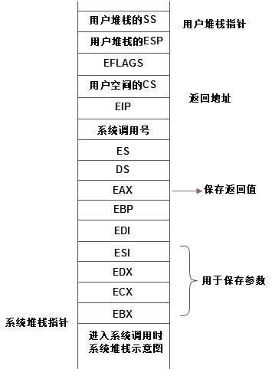
Linux
#define SAVE_ALL \
cld; \
pushl %es; \
pushl %ds; \
pushl %eax; \
pushl %ebp; \
pushl %edi; \
pushl %esi; \
pushl %edx; \
pushl %ecx; \
pushl %ebx; \
movl $(__KERNEL_DS), %edx; \
movl %edx, %ds; \
movl %edx, %es;
压栈顺序
Notes:
· CPU在进入中断处理程序时自动将用户栈指针（如果更换堆栈）、EFLAGS寄存器及返回地址一同压入堆栈。
· 段寄存器DS和ES原来的内容入栈，然后装入内核数据段描述符__KERNEL_DS（定义为0x18）,内核段的DPL为0。

Slide 71
系统调用号与处理函数的映射
sys_call_table 描述了系统调用号与内核处理函数之间的对应，位于entry.S文件中：
… …
.data
ENTRY(sys_call_table)
.long SYMBOL_NAME(sys_exit)
.long SYMBOL_NAME(sys_fork)
.long SYMBOL_NAME(sys_read)
.long SYMBOL_NAME(sys_write)
… …
Linux 2.6
Notes:
sys_call_table中的偏移量就指向所需内核函数的地址

Slide 72
示例：系统调用的服务例程
用户态下调用C库的库函数，比如func()：
func()先做好参数传递工作，然后使用int 0x80指令产生一次异常
CPU通过0x80号在IDT中找到对应的服务例程system_call()，并调用之
system_call()根据系统调用号索引系统调用表，找到系统调用程序入口，比如sys_func()
sys_func()执行完后，经过ret_from_sys_call()例程返回用户程序

Slide 73
示例：系统调用的参数传递
？
系统调用使用寄存器传递参数，要传递的参数包括：
系统调用号
系统调用所需的参数
用于传递参数的寄存器有：
eax用于保存系统调用号和系统调用返回值
系统调用参数保存在ebx,ecx,edx,esi和edi中，参数个数不超过6个
进入内核态后，system_call再将这些参数保存在内核堆栈中
？

Slide 74
示例：系统调用的参数传递
假如C库中封装的系统调用号为3的函数原型如下：
int sys_func(int para1, int para2)
C编译器产生的汇编伪码如下：
…
movl 0x8(%esp),%ecx #将用户态堆栈中的para2放入ecx
movl 0x4(%esp),%ebx #将用户态堆栈中的para1放入ebx
movl $0x3,%eax #系统调用号保存在eax中
int $0x80 #引发系统调用
…
movl %eax,errno #将结果存入全局变量errno中
movl $-1,%eax #eax置为-1，表示出错

Slide 75
示例： system_call片段
system_call:
pushl %eax # 将系统调用号压栈
SAVE_ALL
...
cmpl $(NR_syscalls), %eax
# 检查是否是合法的系统调用号
jb nobadsys
movl $(-ENOSYS), 24(%esp)
# 堆栈中的eax设置为-ENOSYS，作为返回值
jmp ret_from_sys_call
Notes:
首先将系统调用号（eax）和可以用到的所有CPU寄存器保存到相应的堆栈（SAVE_ALL），对用户态进程传递过来的系统调用号进行有效性检查（应小于NR_syscall）。如果是合法的系统调用，进一步检查该系统调用是否被正跟踪。根据eax中的系统调用号调用相应的服务例程，服务例程执行结束后，从eax寄存器中获得它的返回值，把它放到堆栈中，让其位于用户态eax寄存器曾放的值里，然后跳转到ret_from_sys_call终止系统调用的执行

Slide 76
示例： system_call片段（续）
nobadsys:
…
call *SYMBOL_NAME(sys_call_table)(,%eax,4)
# 调用系统调用表中调用号为eax的系统调用例程
movl %eax,EAX(%esp)
# 将返回值存入堆栈中eax中
jmp ret_from_sys_call
Notes:
系统调用表的一个表项占4字节，这样把系统调用号 X 4，再加上系统调用表的基址，就定位了对应的服务例程的地址，即找到要执行的系统调用函数。

Slide 77
示例：
ret_from_sys_call：
cli # 关中断
cmpl $0,need_resched(%ebx)
jne reschedule
# 如果进程描述符中的need_resched位
# 不为0，则重新调度
cmpl $0,sigpending(%ebx)
jne signal_return
# 若有未处理完的信号，则处理
restore_all:
RESTORE_ALL # 堆栈弹栈，返回用户态

Slide 78
示例：系统调用中的参数问题
用户可能用一个指向内核地址的参数欺骗内核去读写，从而可能引起内核崩溃，因此，内核必须检查地址用户传递给内核的地址参数
Linux用verify_area() 验证地址参数
使用动态地址检查的办法处理内核中在地址参数上可能发生的page fault

Slide 79
sysenter/sysexit系统调用机制
X86在PentiumII300之后提供了sysenter/sysexit指令
为什么？
与 int 0x80/iret的不同？
Notes:
sysenter用于从特权级3进入特权级0；sysexit由特权级0返回特权级3
sysenter指令可以在3、2、1三个特权级调用；sysexit只能从特权级0调用
sysenter/sysexit不一定成对出现，sysenter不会把sysexit所需的返回地址压栈；sysexit返回的地址也不一定是sysenter的下一条指令地址
调用sysenter/sysexit指令地址的跳转是通过设置一组特殊寄存器实现的（wrmsr指令）

Slide 80
系统调用小结（1）
系统调用：用户在程序中调用操作系统提供的一些子功能
一种特殊的过程调用，由特殊的机器指令实现（每种机器的指令集都支持——访管指令）
系统调用是操作系统提供给编程人员的唯一接口
CPU状态从目态转入管态
利用系统调用，可以动态请求和释放系统资源
完成与硬件相关的工作以及控制程序的执行等
每个操作系统都提供几百种系统调用（POSIX标准）

Slide 81
系统调用小结（2）
系统调用与C函数调用的区别？
完成系统调用机制的运行需要什么条件（准备工作）？
静态 和 动态
封装内核函数 → 库函数(API)；访管指令与陷入机制；编译器；操作系统(初始化、系统调用编号及参数；系统调用表)
陷入内核，总入口程序，保存现场（压栈），查表分派，执行返回

Slide 82
中断发生后OS低层工作步骤
1. 硬件压栈：程序计数器等
2. 硬件从中断向量装入新的程序计数器等
3. 汇编语言过程保存寄存器值
4. 汇编语言过程设置新的堆栈
5. C语言中断服务程序运行（例：读并缓冲输入）
6. 进程调度程序决定下一个将运行的进程
7. C语言过程返回至汇编代码
8. 汇编语言过程开始运行新的当前进程
教材第52页的图2-5

Slide 83




内核的进入与退出
应用程序
函数库
异常
(代码执行出错)
系统调用接口
异常服务
例程
系统调用
实现
系统
调用表
中断向量表
设备驱动
内核
中断
设备访问数据流
外部设备
Acknowledgement: 清华大学 向勇、陈渝

Slide 84
课堂讨论
假设一个在IA32体系结构上设计的操作系统Doors已支持了20个系统调用，现在需要增加一个新的系统调用mysyscall，且mysyscall带有三个参数。
1、请给出你的设计方案。
要求：在方案中详细说明需要硬件提供的支持；操作系统中完成的工作；执行系统调用时硬件的工作过程、软件的工作过程；以及在整个系统调用执行过程中硬件和软件是如何配合的。
给出了IA32体系结构中相关的信息。涉及到的寄存器包括：EAX、EBX、ECX、EDX、ESI、EDI、ESP、EBP等。
2、如果要满足用户在编程时可以调用mysyscall，还需要做什么？
3、操作系统执行系统调用的具体流程，并说明还有哪些准备工作要完成。

Slide 85
IA32体系结构相关信息
中断描述符格式
GDT
(Global Descriptor Table)
中断描述符表 →
全局描述符表 →
IDT
段描述符格式
段选择符格式
GDT/LDT
索引
特权级
Notes:
中断服务程序入口地址：段基址＋偏移
支持状态切换：DPL位用于权限检查

Slide 86
The End
Thanks

